Slide 1
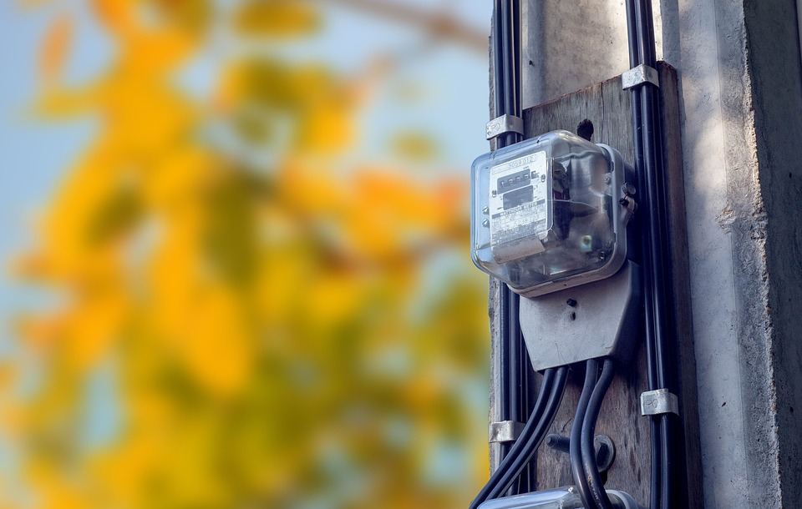
전기 절약을 위한
전기계량 방법

Slide 2
00 업무중
스트레스 내용
잦은 타이핑 및 실수
잘 맞지 않는 책상
끊임 없는 보고서

